Slide 1


Estudio de la espuesta de la Skipper-CCD al flujo de muones atmosféricos
Alumno: Mauricio Sánchez Ramírez
Asesor: Dr. Alexis Armando Aguilar-Arévalo

Slide 2
Objetivo Principal
Se busca analizar el comportamiento de la Skipper-CCD especialmente utilizando muones atmosféricos. Para poder hacerlo se ha llevado acabo la implementación de distintos procesos los cuales nos permiten poder acceder a información de estos muones de manera experimental para poder realizar la comparación con simulaciones computaciones.
A continuación se presenta una breve introducción de las implementaciones realizadas hasta el momento y algunos resultados.

Slide 3
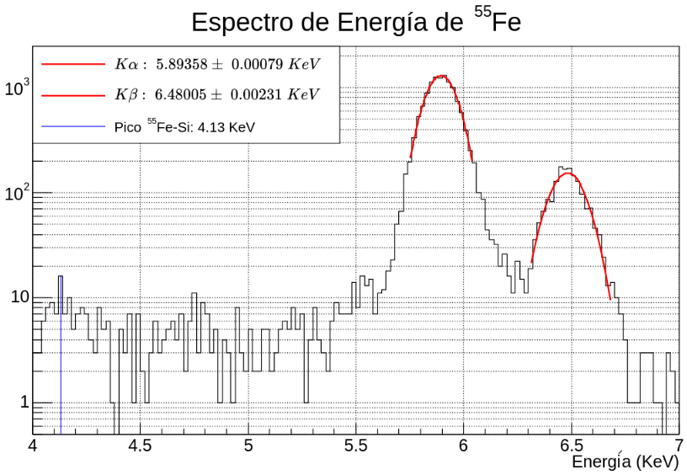
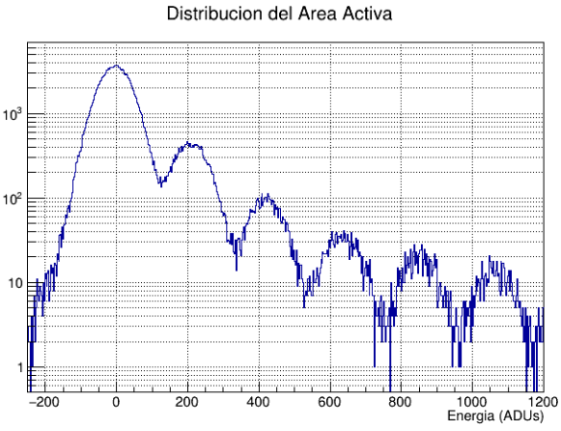
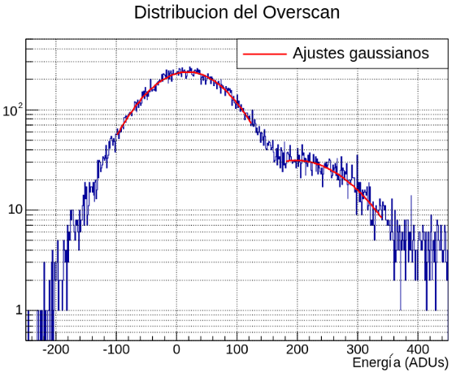
Calibración con fuente de Fe-55 y limpieza de imágenes
Se calibró el espectro de energía con los picos característicos del Fe-55 y sus respectivos picos de escape junto el pico de fluorescencia del silicio. Tambien se busca mejorar los procesos de limpieza de las imágenes.

Slide 4
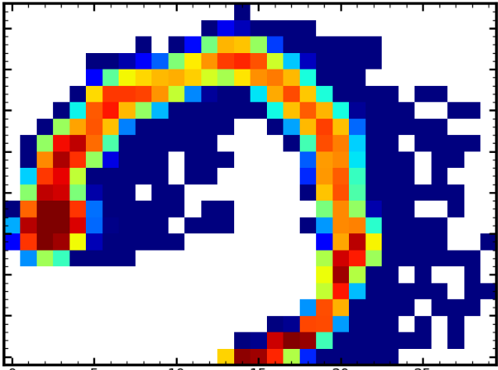

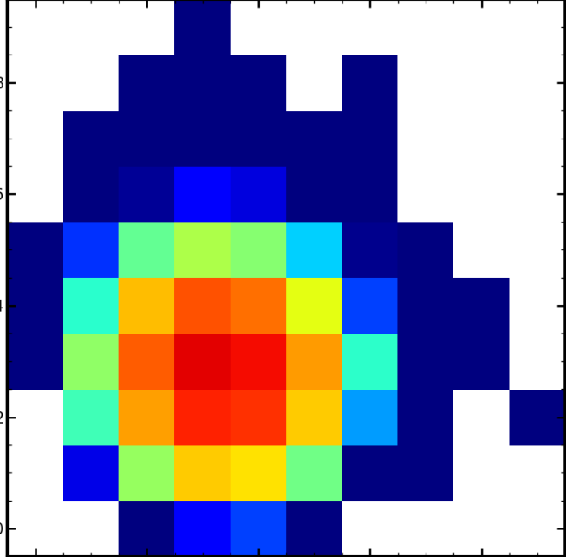
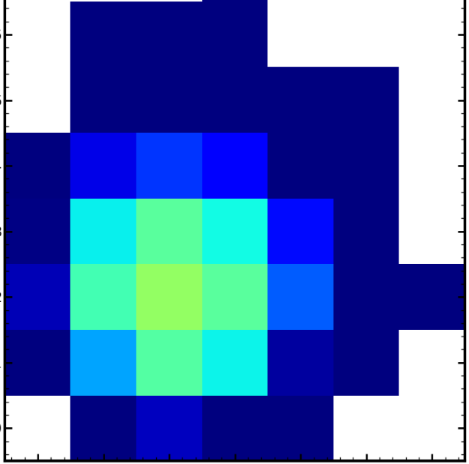
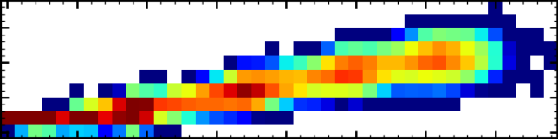
Detección de clusters y de trazas de muones
Se implementó una manera de identificar los clusters de las imágenes y tambien un algoritmo para identificar muones. Con esto es posible obtener la distribución de todos los clusters y tambien las distribuciones características de los muones.

Slide 5
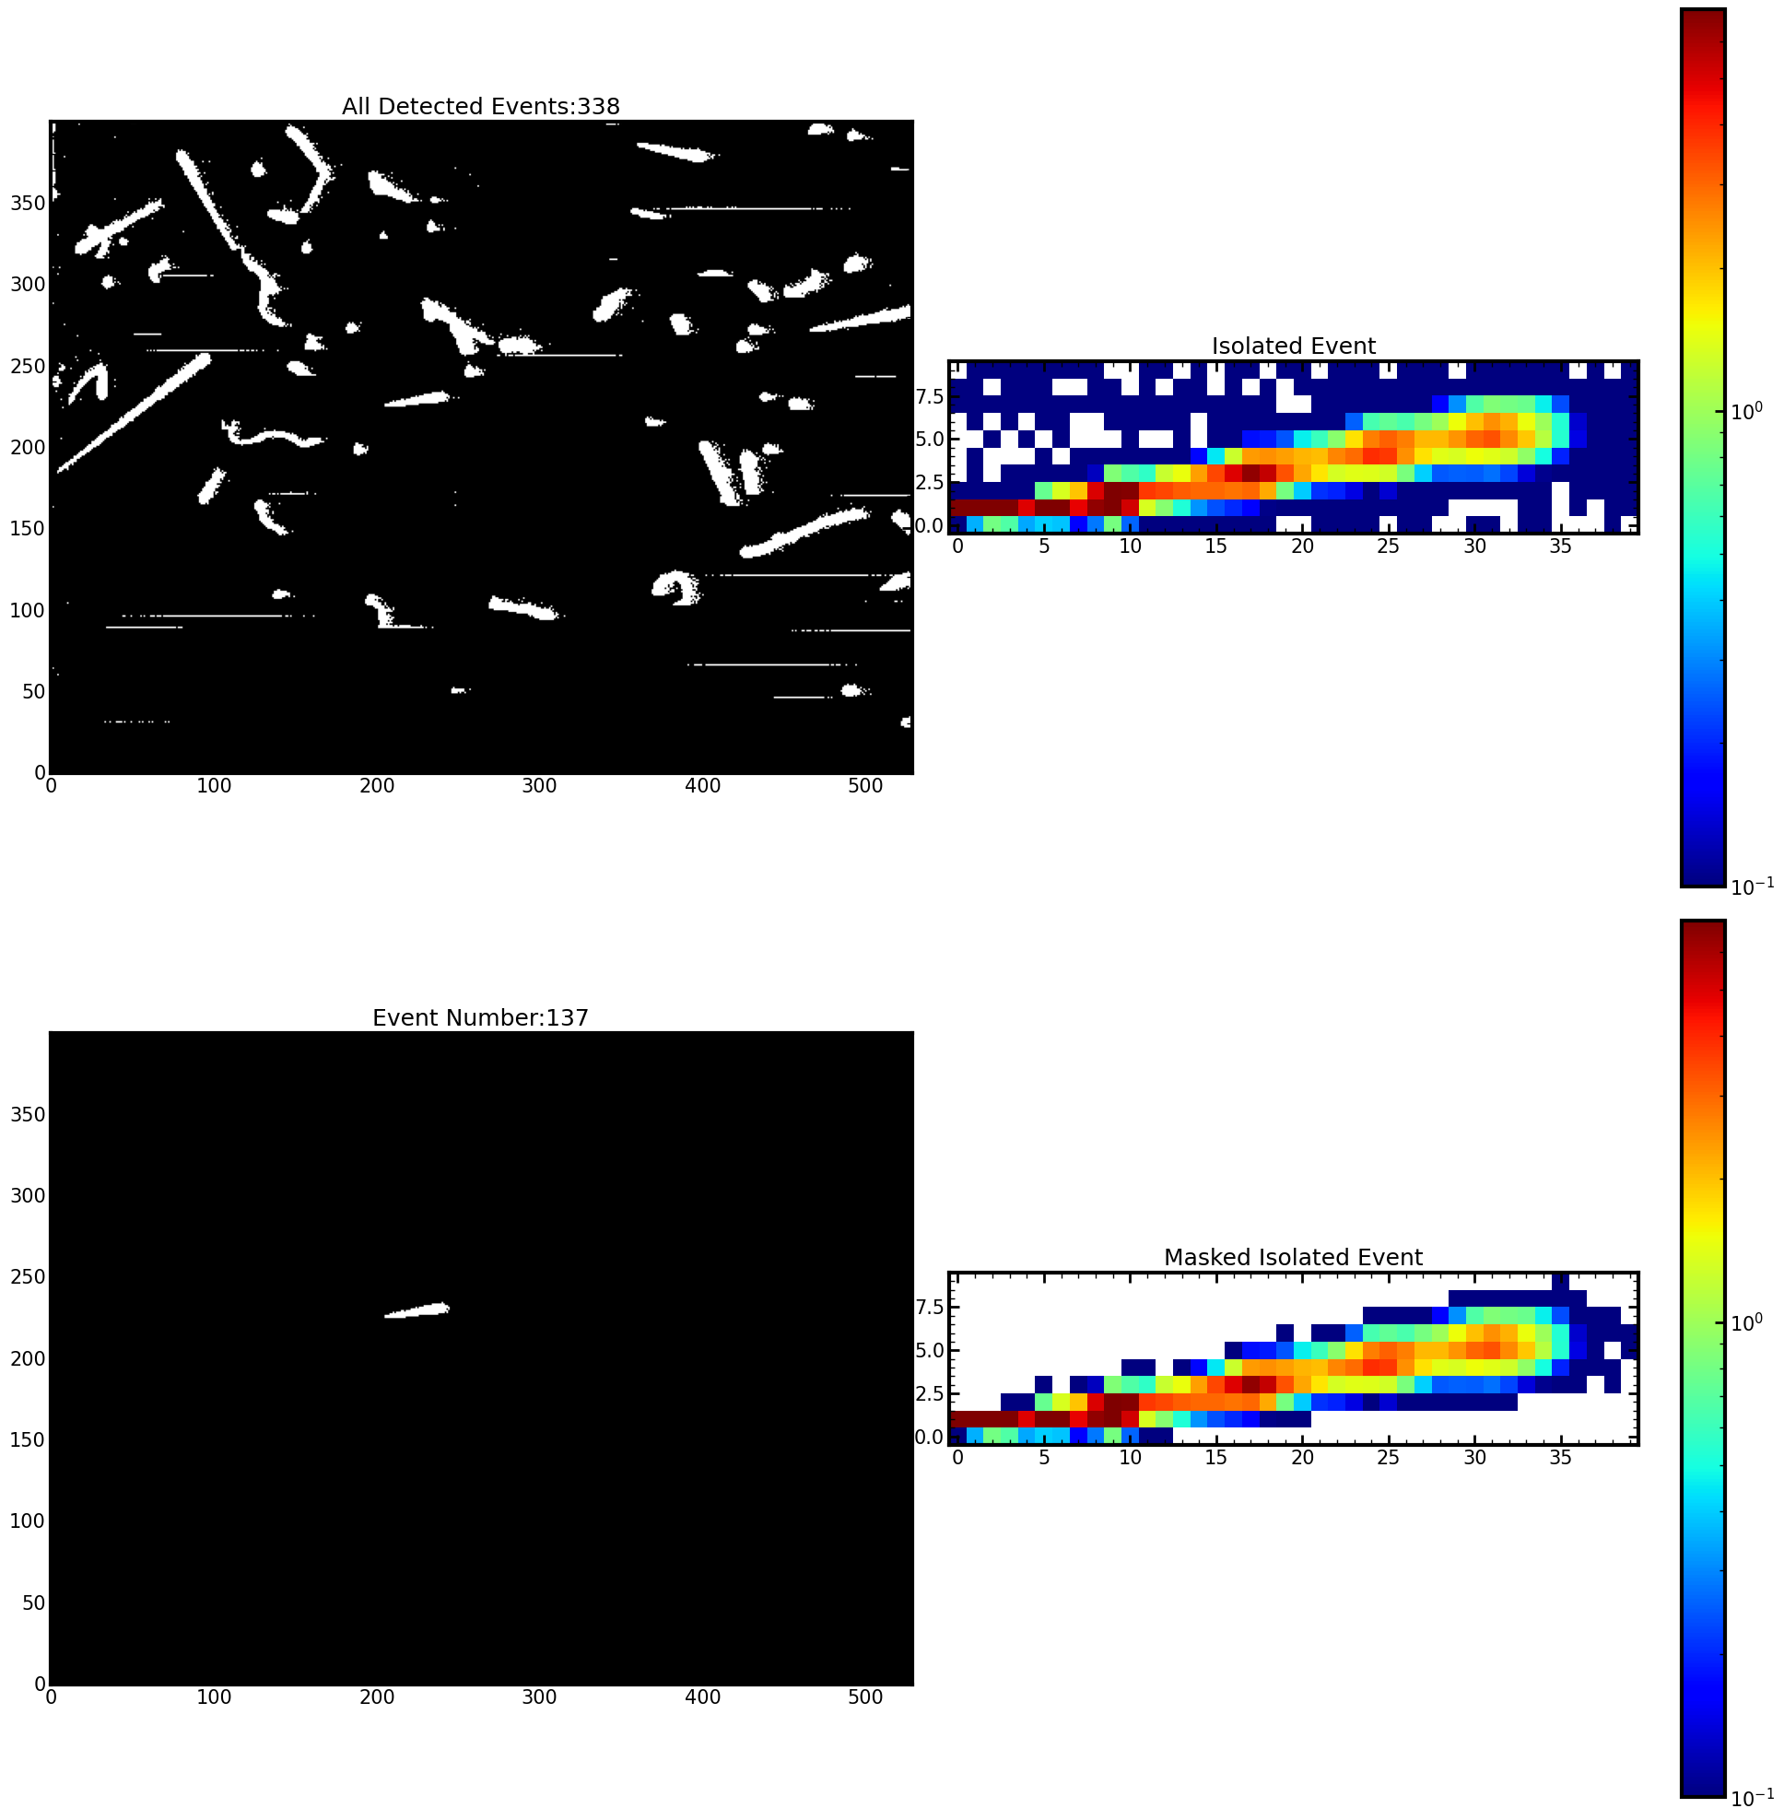
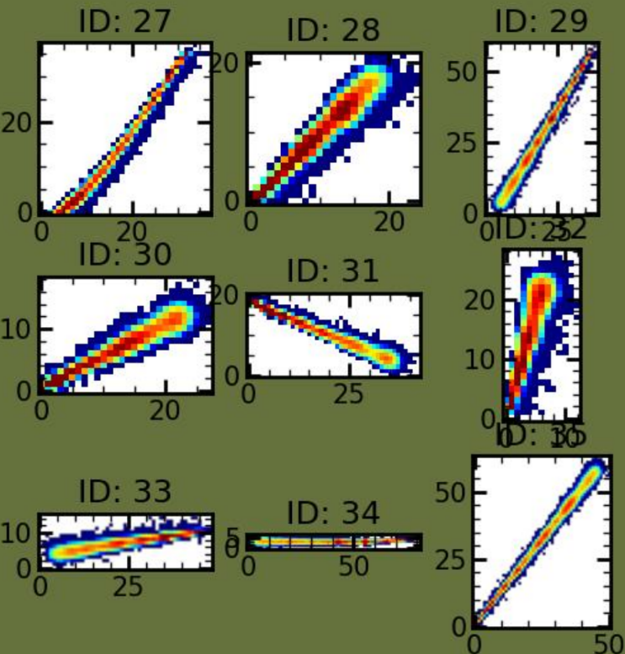

Slide 6
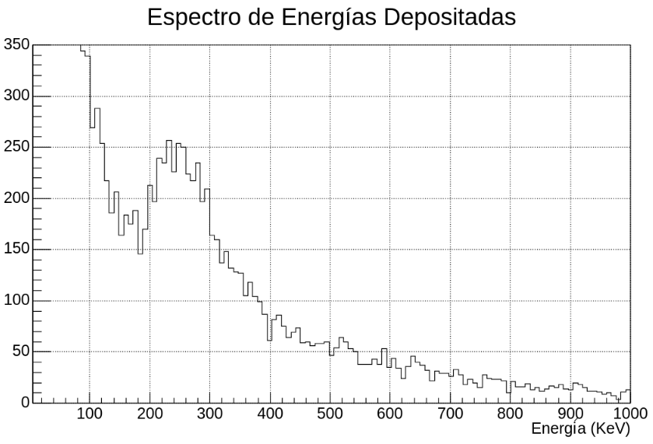
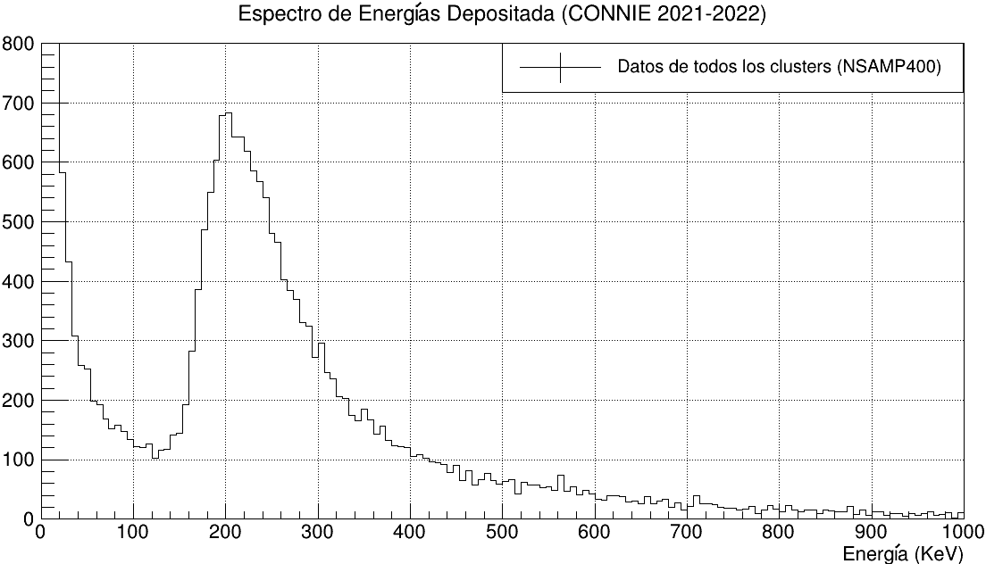

Slide 7
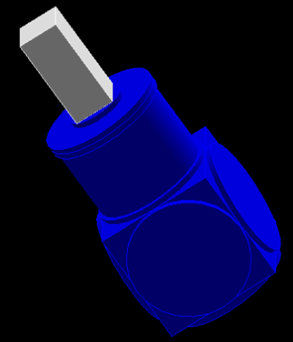
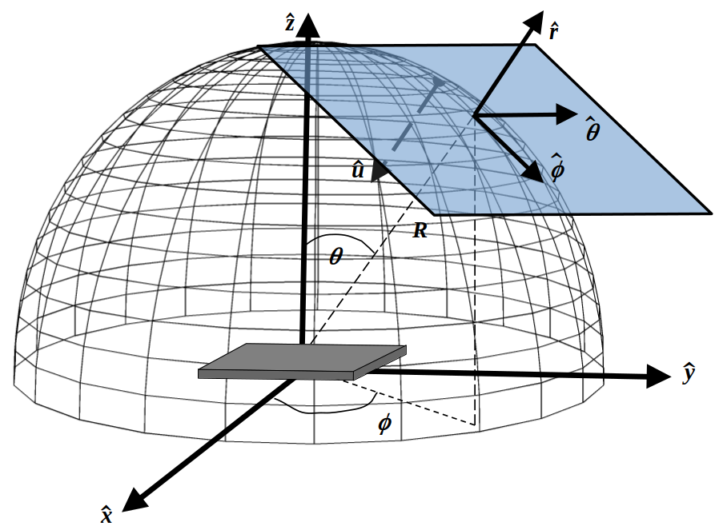
Simulaciones ab initio y de GEANT4
Se implementó una simulación de primeros principios y otra en un macro de GEANT4 para poder obtener los espectros de energía, longitudes y angulares. En ambos casos, para la generación de muones, se implementó el modelo de Smith-Duller. Esta simulasión sigue en desarrollo.

Slide 8
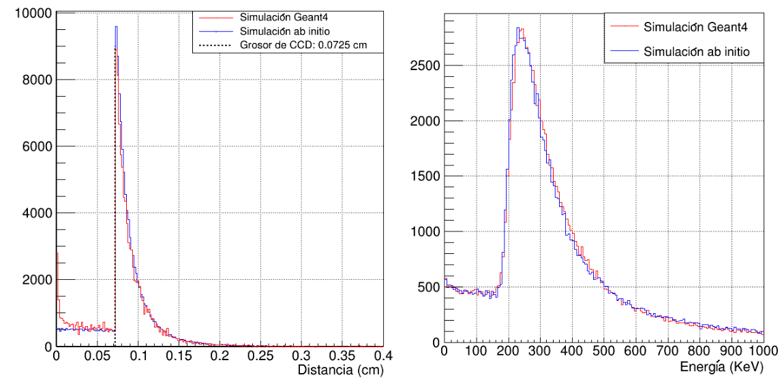
Espectros que se obtienen con la versión mas sencilla de la simulación.

Slide 9
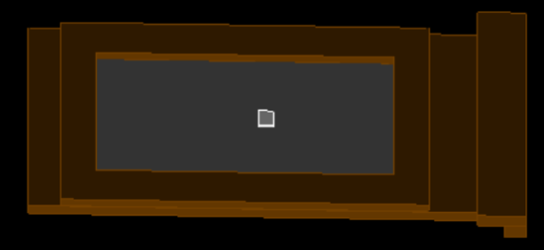
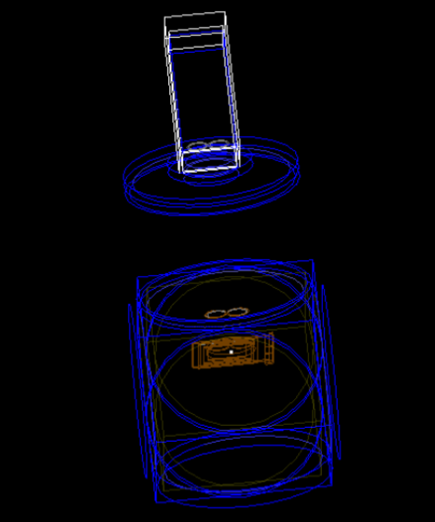
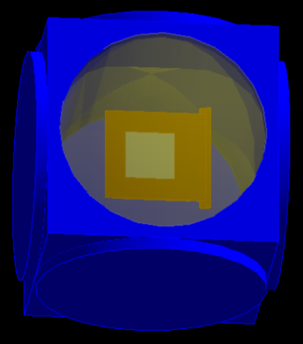

Slide 10
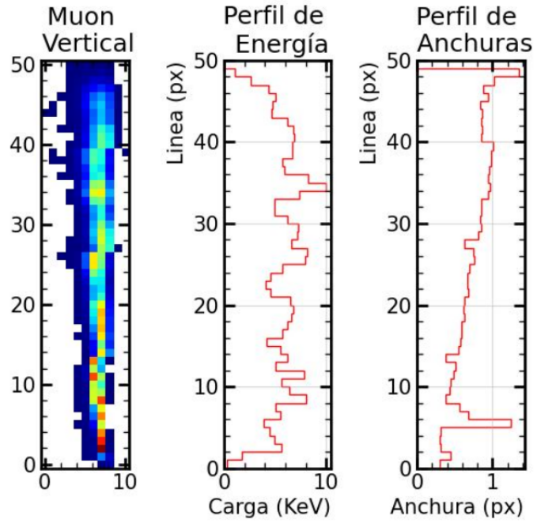
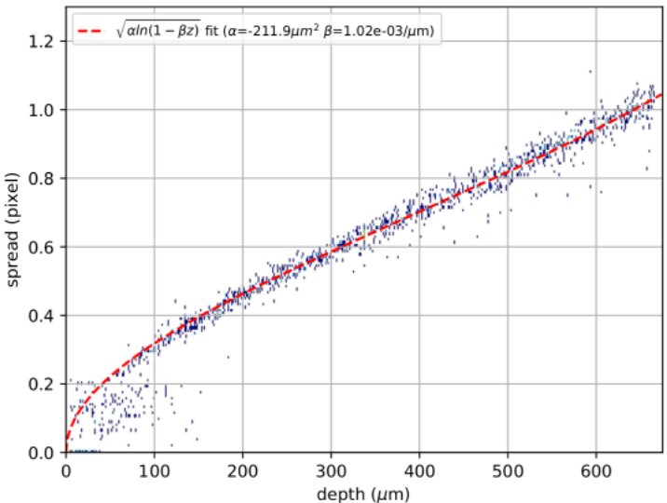
Modelo de Difusión
Se obtuvo la relación entre la profundidad a la que impactó una partícula y el ancho de su dispersión en la superficie d la Skipper del ICN y se comparó con la utilizada en CONNIE.

Slide 11
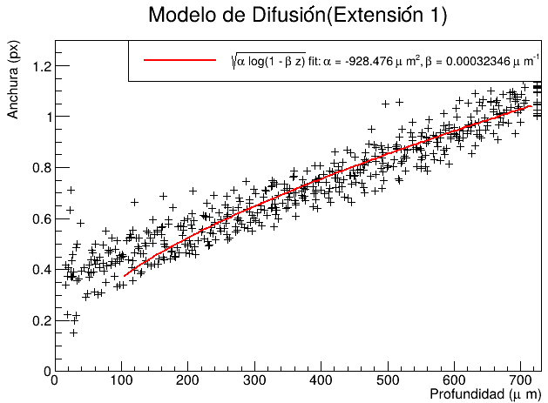
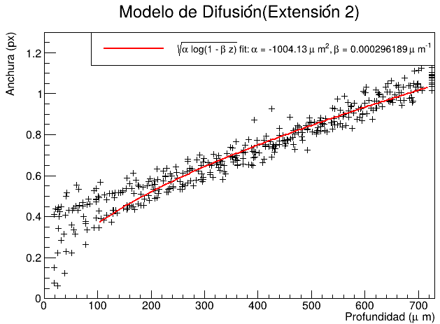

Slide 12
¿Que sigue?
1. Obtener el factor de Fano, cuyo valor esperado es de ≈0.11, para verificar el funcionamiento de la CCD.
2. Correr la simulación de GEANT4 en el cluster del ICN para comparar poder comparar los espectros experimentales.
3. Desarrollar la “pixelización” de la CCD en la simulación para poder comparar los espectros experimentales que se obtienen del algoritmo de muones.
4. Mejorar los procesos de obtención de datos para el modelo de difusión para así obtener resultados parecidos a los de CONNIE.

Slide 13
¿Que sigue?
1. Obtener el factor de Fano, cuyo valor esperado es de ≈0.11, para verificar el funcionamiento de la CCD.
2. Correr la simulación de GEANT4 en el cluster del ICN para comparar poder comparar los espectros experimentales.
3. Desarrollar la “pixelización” de la CCD en la simulación para poder comparar los espectros experimentales que se obtienen del algoritmo de muones.
4. Mejorar los procesos de obtención de datos para el modelo de difusión para así obtener resultados parecidos a los de CONNIE.

Slide 14
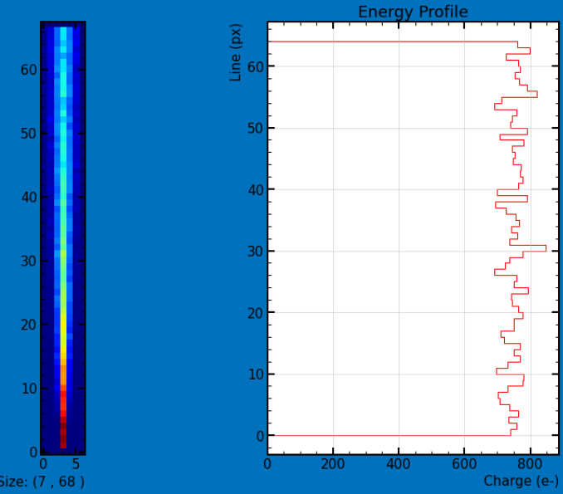
Pixelización
Consiste en agregar a la simulación una visualización de los datos tal y como se ven en las imágenes. Para lograrlo se debe:
Conocer el modelo que describa el perfil de energía de un muon.
Tener la capacidad de rotar las trazas de muones sin “alterarlas”.
Agregar a la simulación el tiempo de exposición para que las imágenes simuladas sean parecidas a las reales.

Slide 15
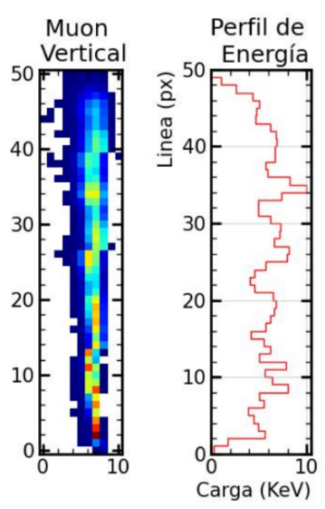
Perfil de muon vertical experimental
Perfil de muon vertical simulado

Slide 16
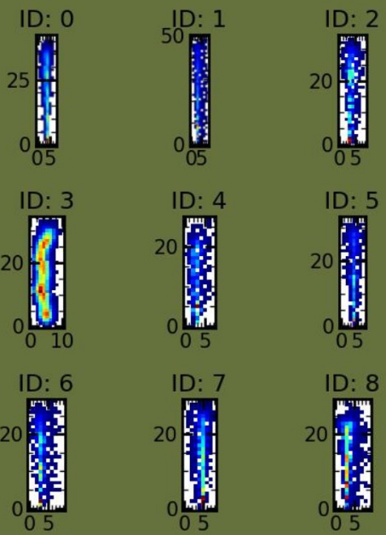
Ejemplos de muones rotados a 90°

